Slide 1
WILSON A. GUEVARA 2009180607 INFORMÁTICA EDUCATIVA Y MEDIOS AUDIOVISUALES USCO 2011
El pizarrón

Slide 2
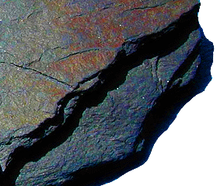
El pizarrón
La palabra pizarrón proviene
de “pizarra”, que es una roca
de grano fino de color negro
azulado que se puede dividir
fácilmente en hojas planas.
Pizarra tiene su origen en el latín “fissus”, que significa hendido, abierto. Otros autores afirman que su origen es vasco de la palabra “pizarri”.

Slide 3
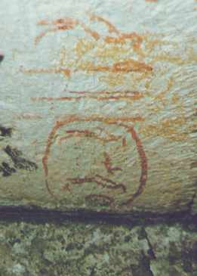
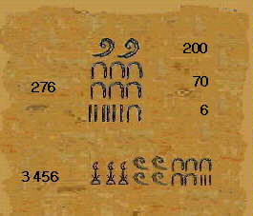
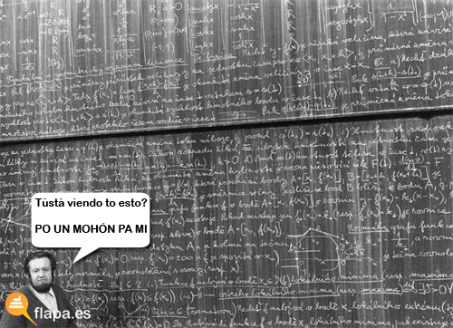
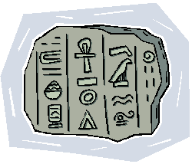
En la antigüedad se usaba un trozo de pizarra de dimensiones pequeñas, por lo que se empezó a usar una pared o madera pintada con mayores dimensiones, conservando su nombre de pizarra o pizarrón, de acuerdo a su mayor dimensión.

Slide 4
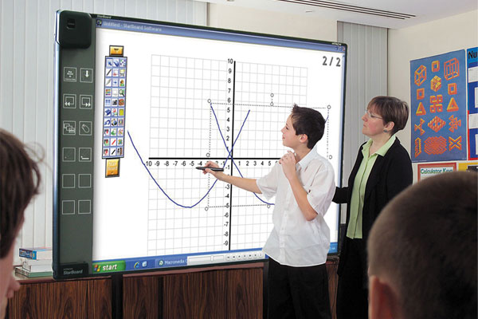
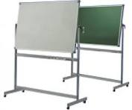
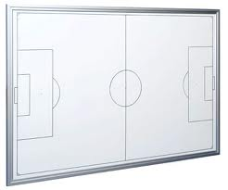
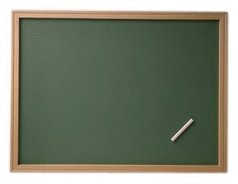
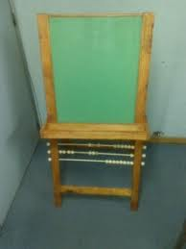
Actualmente se fabrican de
Madera, Madera con un
recubrimiento metálico
(Pizarrón Magnético), vidrio
esmerilado, acrílico, Hojalata, ahulado, melanina, etc.…,
Hay Superficies de diferentes colores aunque los más usados son: Verde, Negro, Azul y Blanco.

Slide 5
EL PIZARRÓN ES UNA HERRAMIENTA EN EL PROCESO DE APROPIACIÓN DE LOS CONOCIMIENTOS A EXPONER.
funciones Didácticas:
MOTIVACIÓN: Planteamiento de un problema, presentación de los objetivos.
INFORMACIÓN: Por medio de esquemas, Diagramas, cuadros sinópticos.
APLICACIÓN: Planteando ejercicios para
resolver
CONTROL: Con fines de comprobación del aprendizaje

Slide 6
VENTAJAS
Es un recurso de bajo costo, ya sea que se compre o se elabore.
No se requiere de mucha habilidad para un hábil y eficiente manejo.
Cualquier tema puede ser tratado en él.
Su vasta disponibilidad.
Trazar con rapidez y Precisión contornos
preestablecidos como: mapas equipos, etc.
Borrar fácilmente.

Slide 7
LIMITACIONES
Su uso se limita a grupos medianos o pequeños.
Su potencial de visualización es limitado y su naturaleza es estática.
Su poder de estimulación sensorial es reducido.

Slide 8
RECOMENDACIONES PARA SU USO
Empezar con el pizarrón limpio.
Distribuir la información por medio de croquis, cuadros sinópticos, etc.…
Prever la proporción de las imágenes y textos.
Determinar los colores que se usarán.
Preparar los materiales auxiliares en caso de que se requieran (Plantillas…).
A medida que crece el grupo, debe crecer el tamaño de la letra; No debe ser menor de 6 cm.
Su colocación debe ser frente al grupo, a una altura tal que el borde inferior éste a la altura de los ojos de las personas del grupo (80-90cm).

Slide 9
La persona más cercana al pizarrón debe estar colocada a una distancia no menor a dos veces su altura y la persona más alejada debe estar a una distancia equivalente a seis veces su altura.
El pizarrón debe estar siempre bien iluminado. No debe haber brillos en su superficie.
Una clase no será pasiva si un participante (estudiante) realiza un ejercicio en el pizarrón, mientras los demás lo realizan en sus notas (Cuadernos).
El Docente no debe perjudicar la visibilidad del estudiante.
El docente no debe distraer el auditorio, como jugando con el marcador, etc.

Slide 10
Cuando escriba o dibuje, guarde silencio.
Sí planea usar el pizarrón una sola vez, ocupe todo el espacio y déjelo hasta finalizar la exposición.
Sí planea usarlo varias veces, puede formar espacios verticales que ocupen todo el pizarrón.
En el caso de figuras y gráficas, si es muy compleja, es recomendable construir dos o tres que complementen a una sola; Si se quiere mostrar una línea recta, en lo posible que sea recta, Si se quiere mostrar un Ángulo que sea dicho Ángulo.
Escribir de Izquierda a derecha y de arriba hacia abajo.
Al terminar una presentación debe borrar el pizarrón.

Slide 11
REFERENCIAS.
http://books.google.com.co/books?id=CSjZMgKZxJUC&pg=PA25&dq=pizarron&hl=es&ei=VqvXTta0CIKNgwelpoS2Bg&sa=X&oi=book_result&ct=result&resnum=1&ved=0CDAQ6AEwAA#v=onepage&q&f=false
http://books.google.com.co/books?id=WNrs444ujWIC&pg=PA57&dq=pizarron&hl=es&ei=g6vXTuDvFMifgweUyt3rDg&sa=X&oi=book_result&ct=result&resnum=4&ved=0CEAQ6AEwAw#v=onepage&q&f=false
http://libiagil.blogspot.com/2009/04/triptico-tipos-y-usos-de-los-medios.html

Slide 12
GRACIAS

